Slide 1
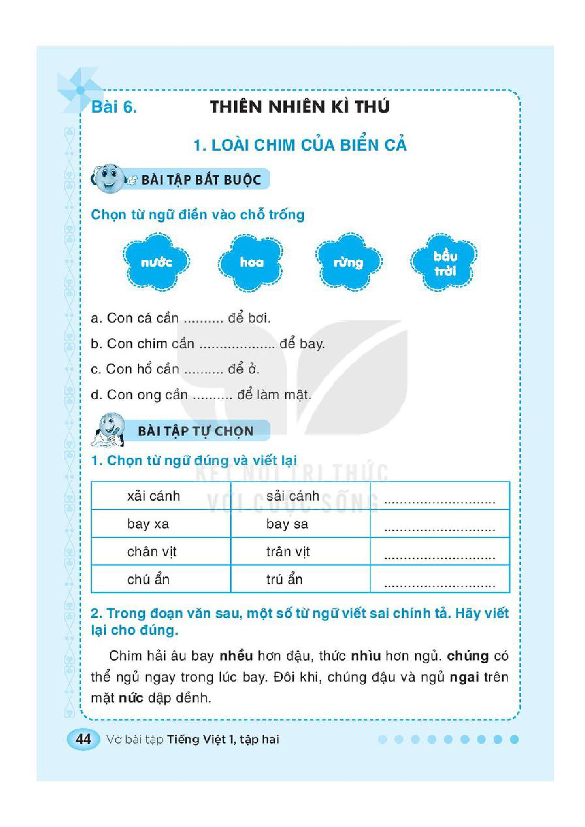
nước
bầu trời
ǟừng
hoa

Slide 2
sải cánh
bay xa
chân vịt
trú ẩn

Slide 3
nhiều
nhiều
Chúng
ngay
nước

Slide 4
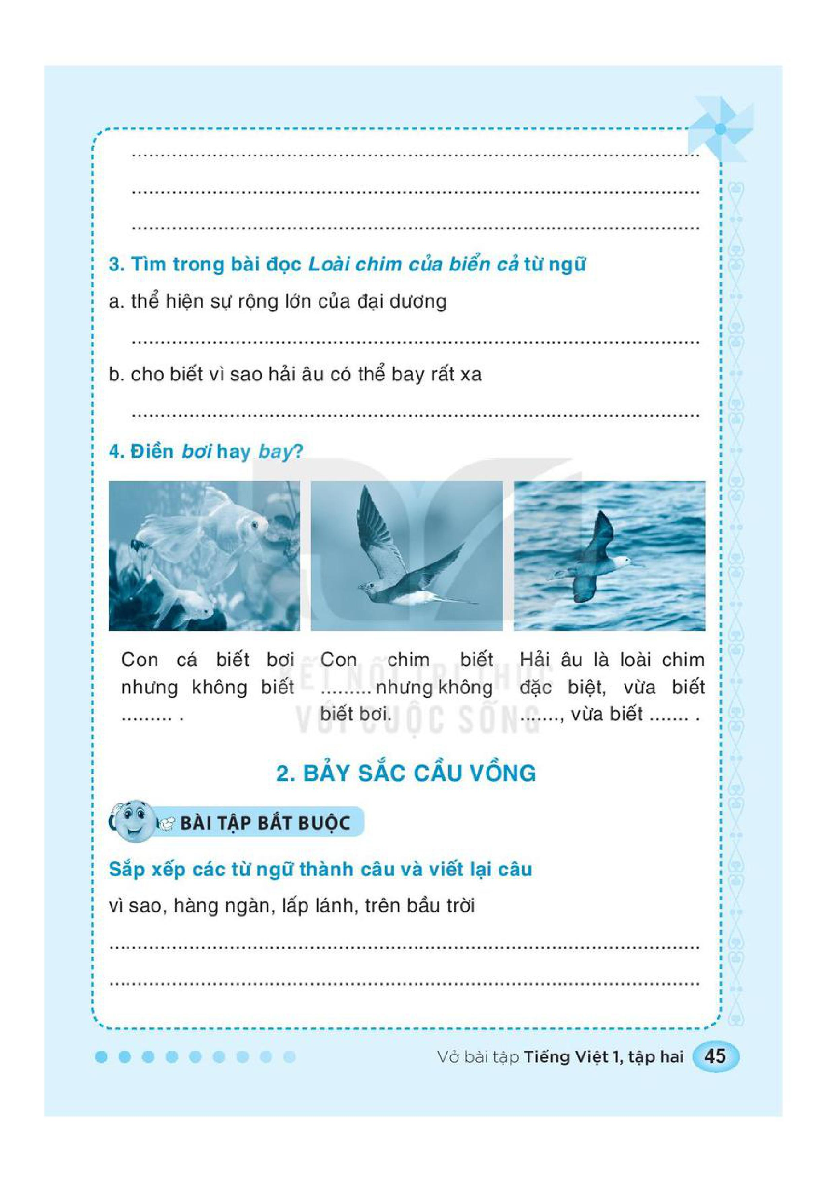
mênh mông
sải cánh rất lớn,
bay suốt ngày đêm.

Slide 5
bay
bơi
bay
bay

